Slide 1
Burger Étterem Vizsgaremek
Adatbázis – Weboldal – Asztali alkalmazás
Készítette:
Sipos Ferenc, Szabó Dániel, Majercsik Zsolt
Témavezető:
Lendér Sándor

Slide 2
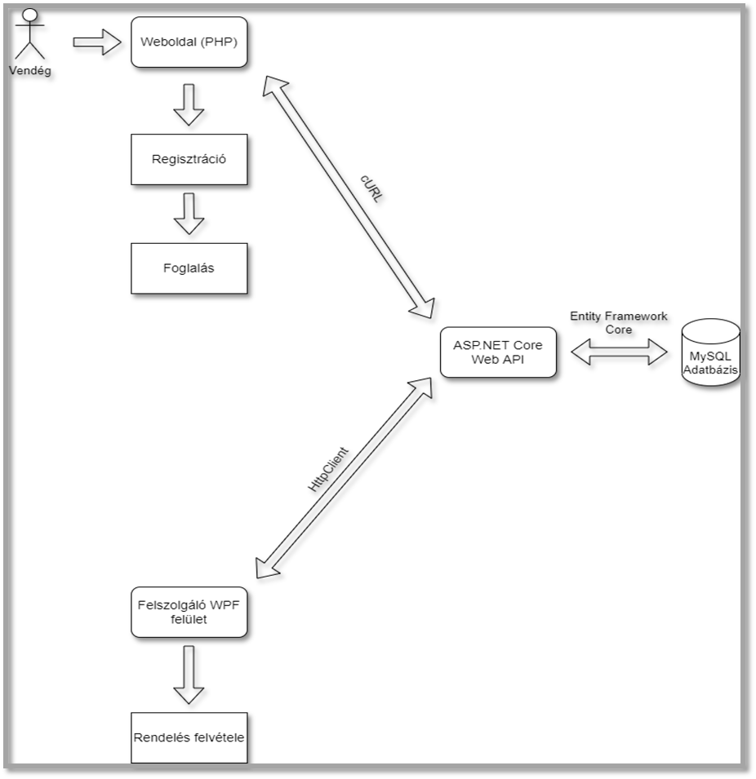
A projekt elvi felépítése
Komplex adatbázis
ASP.NET Core API
Weboldal (PHP)
Asztali alkalmazás (C#-WPF)

Slide 3





A projekt során használt főbb technológiák

Slide 4




A projekt során használt főbb technológiák

Slide 5
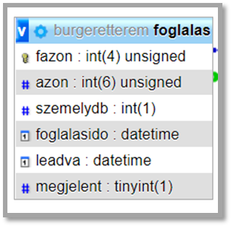
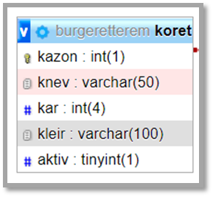
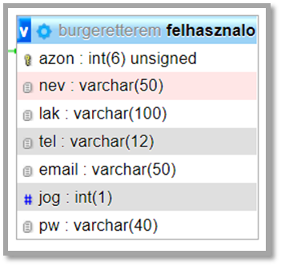
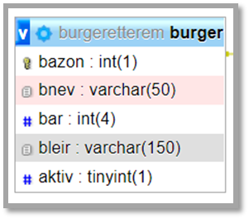
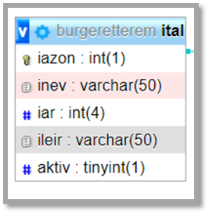
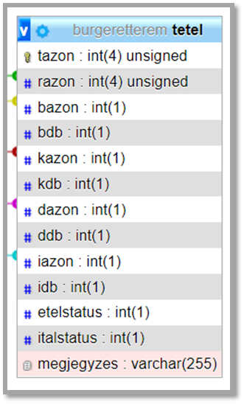
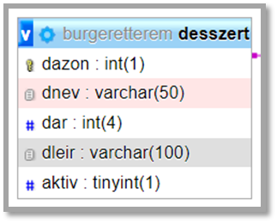
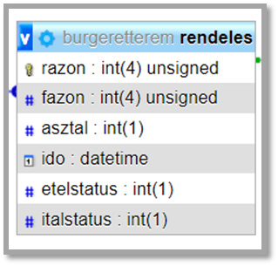
Az adatbázis táblái

Slide 6
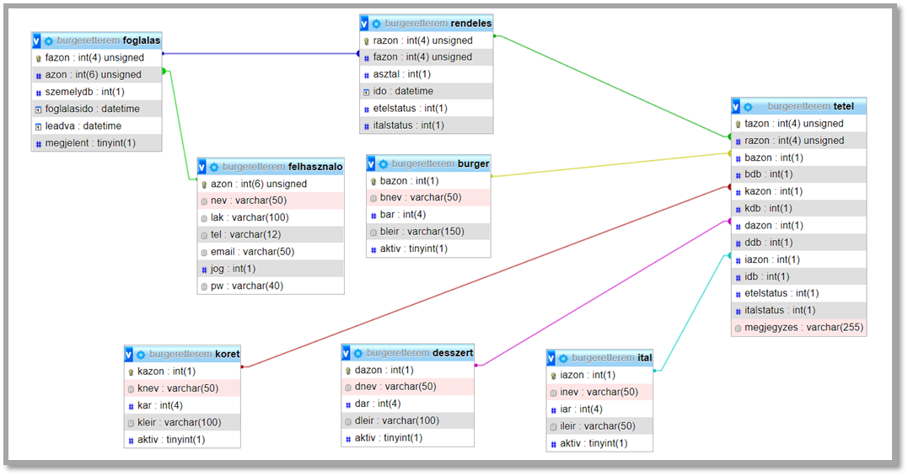
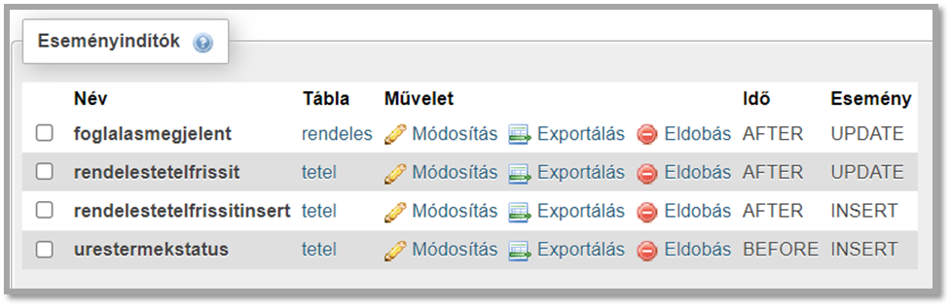
A táblák kapcsolatai
Eseményindítók (triggers)

Slide 7
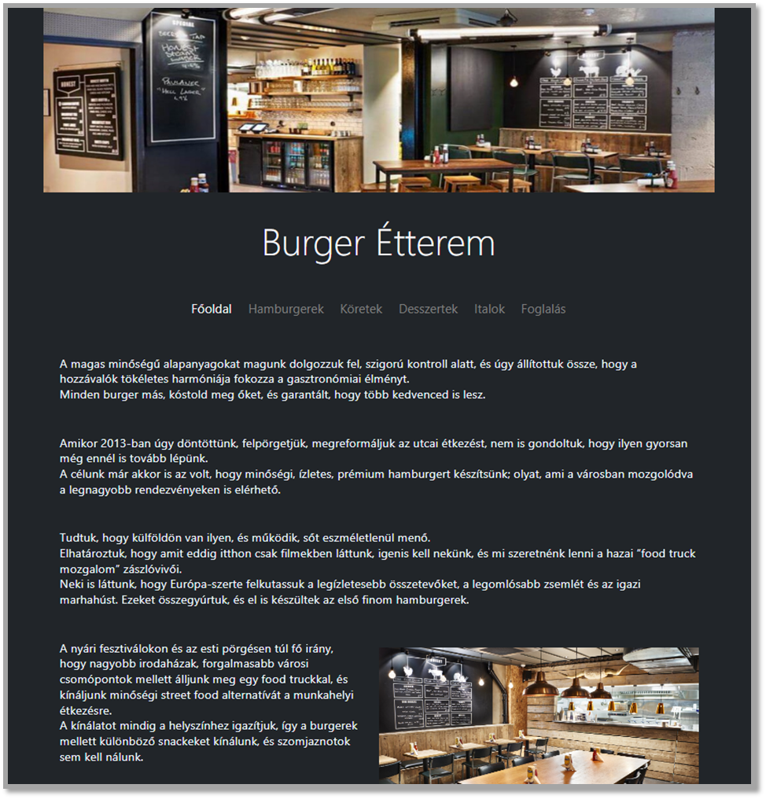
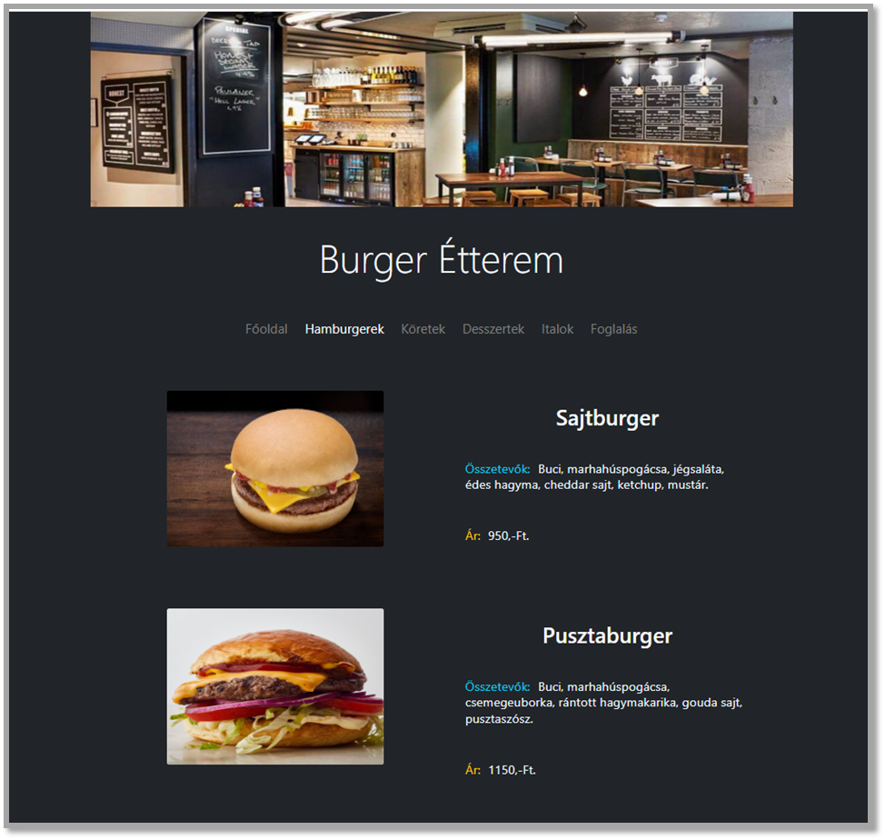
A weboldal felépítése
Hamburgerek
Főoldal

Slide 8
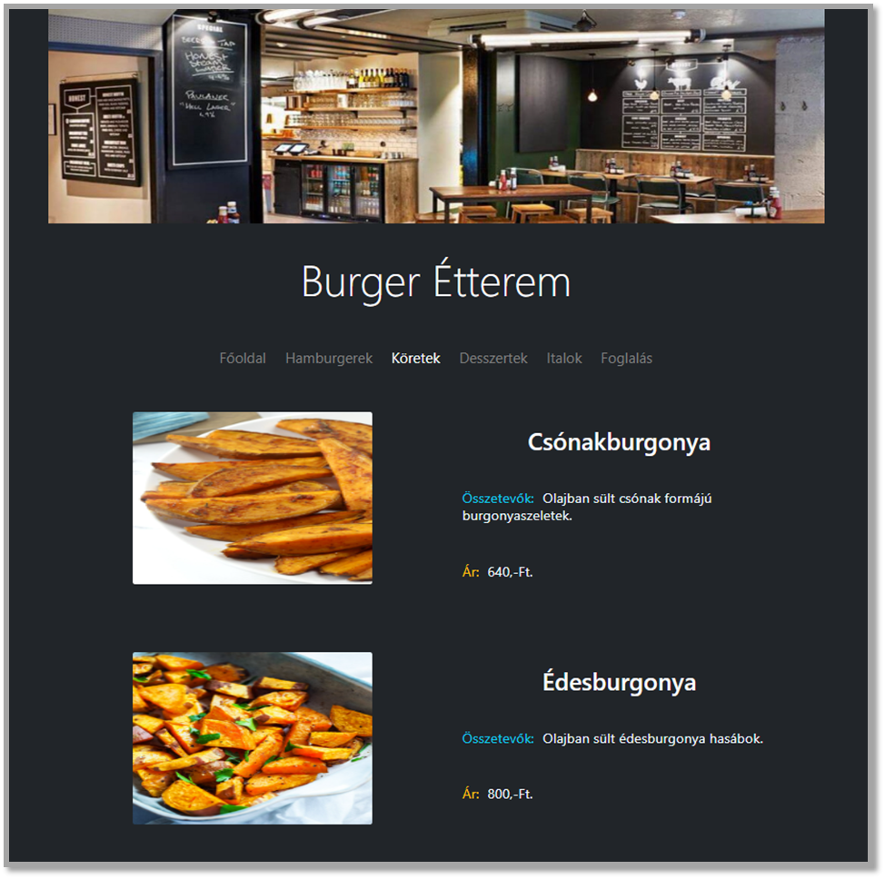
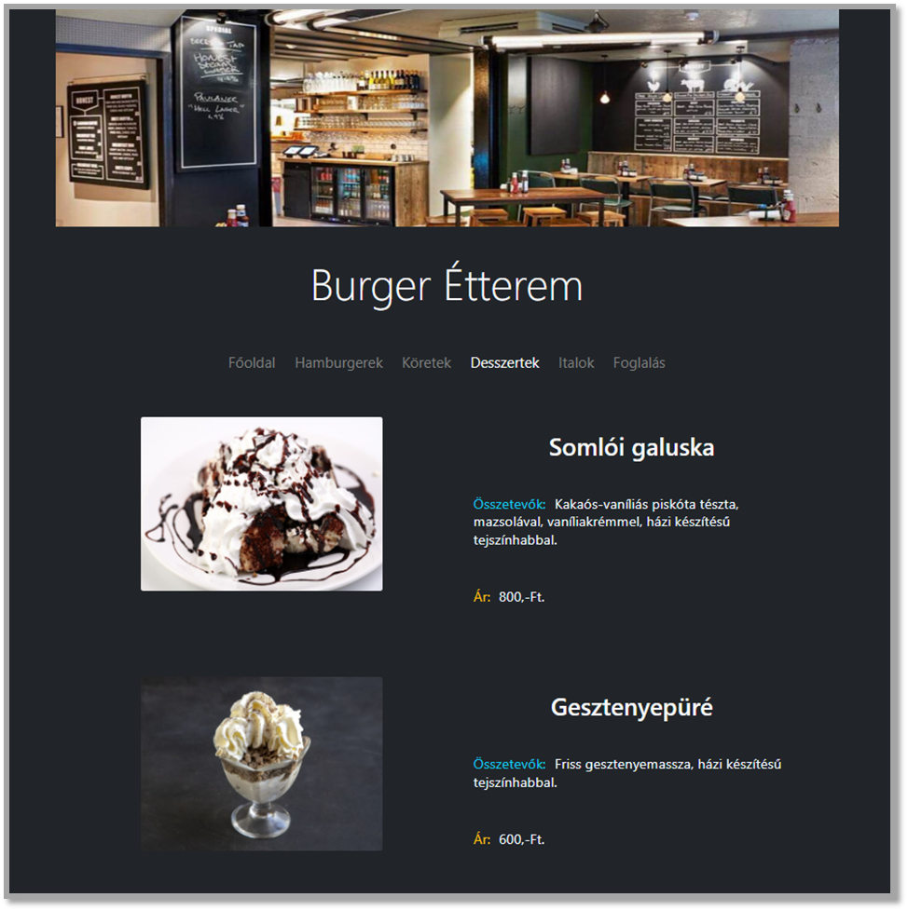
A weboldal felépítése
Desszertek
Köretek

Slide 9
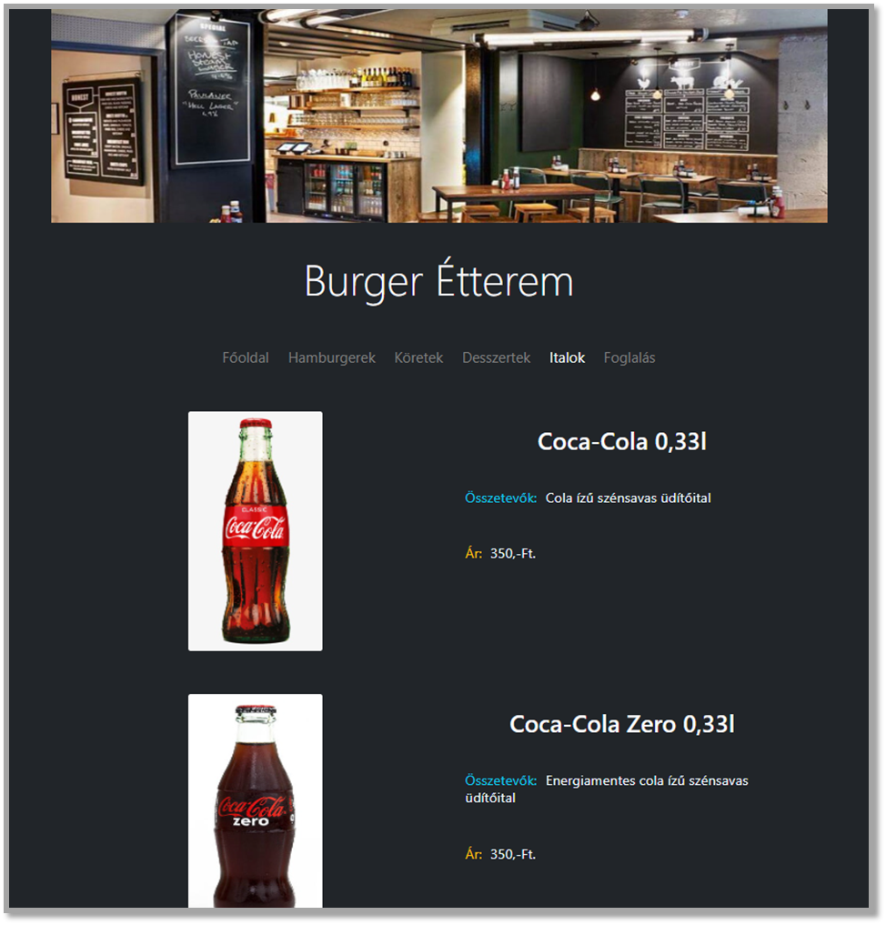
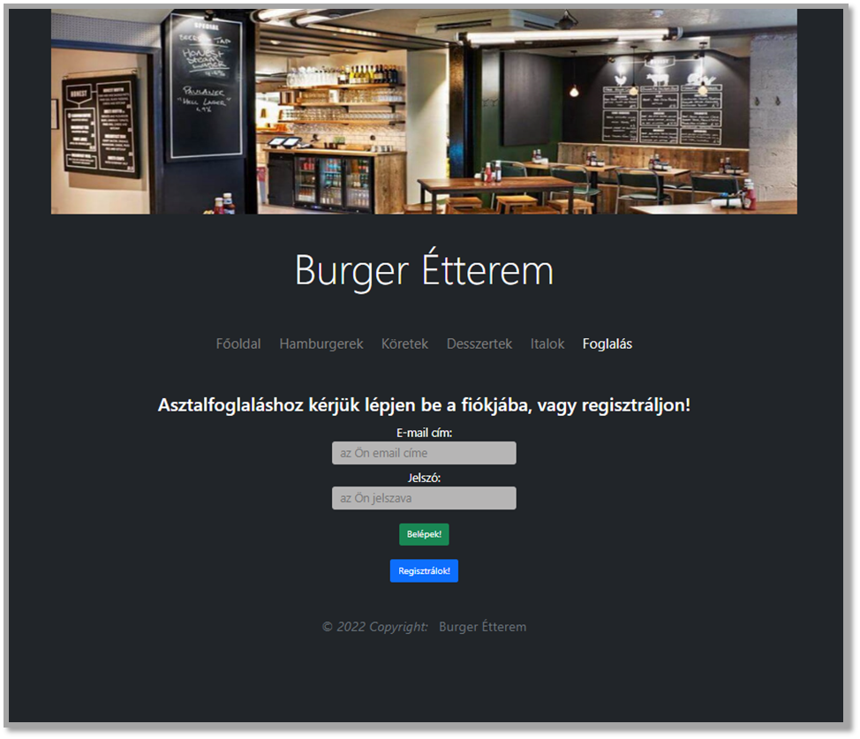
A weboldal felépítése
Belépés a felhasználói fiókba
Italok

Slide 10
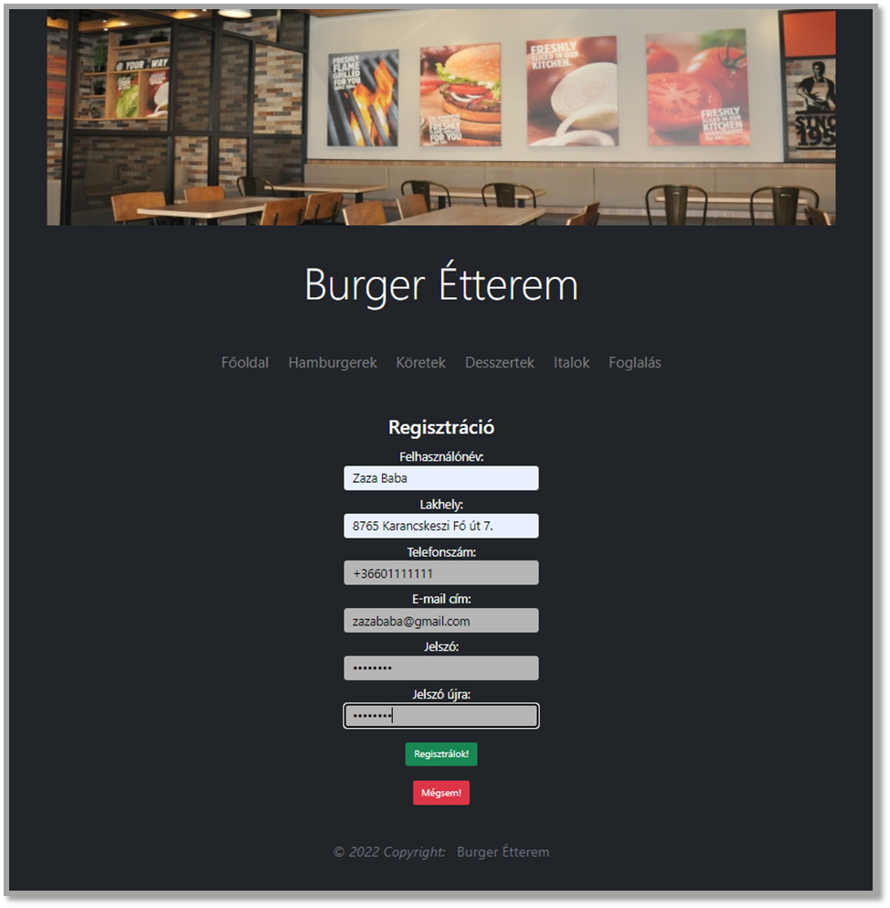
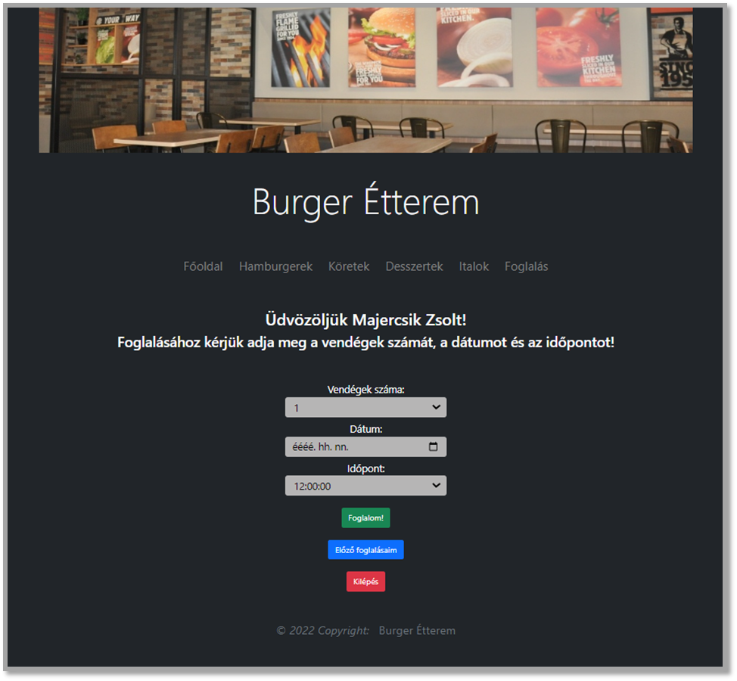
A weboldal felépítése
Foglalás
Regisztráció

Slide 11
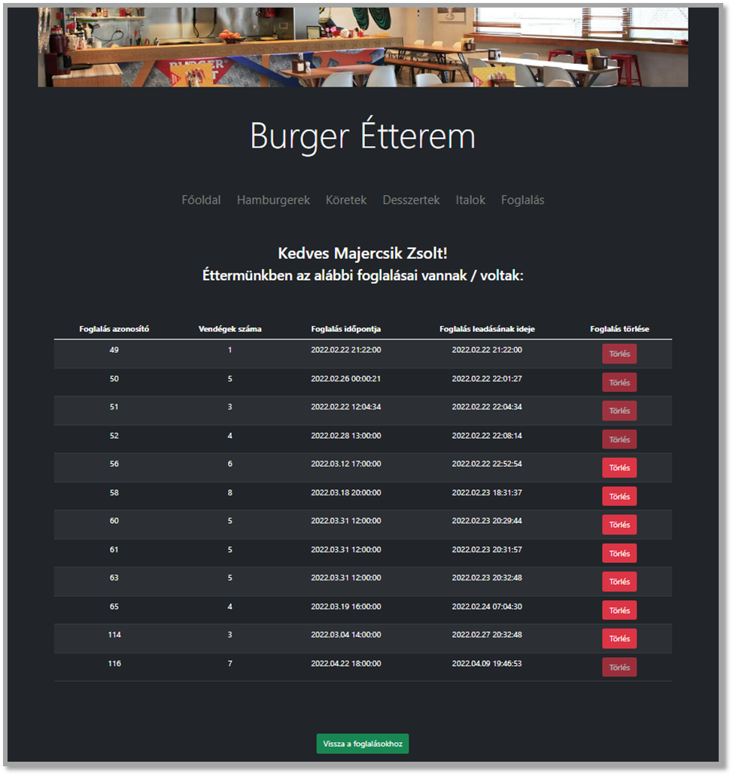
A weboldal felépítése
A felhasználó előző foglalásai

Slide 12
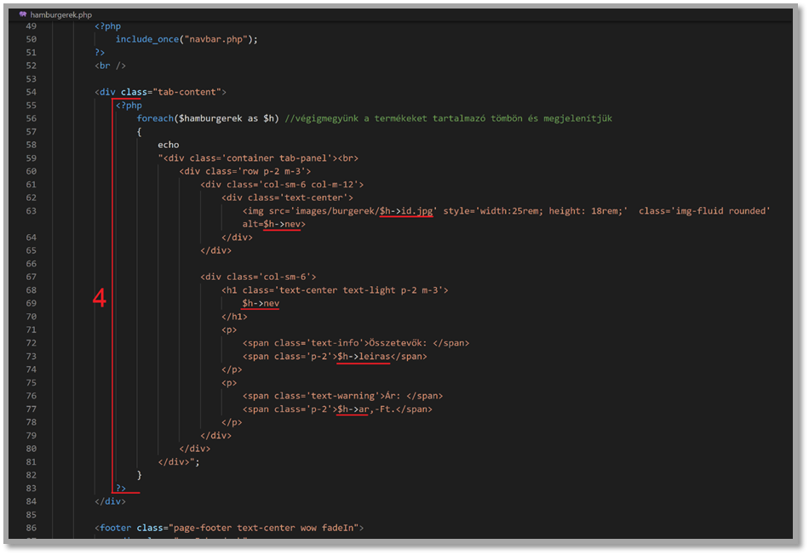
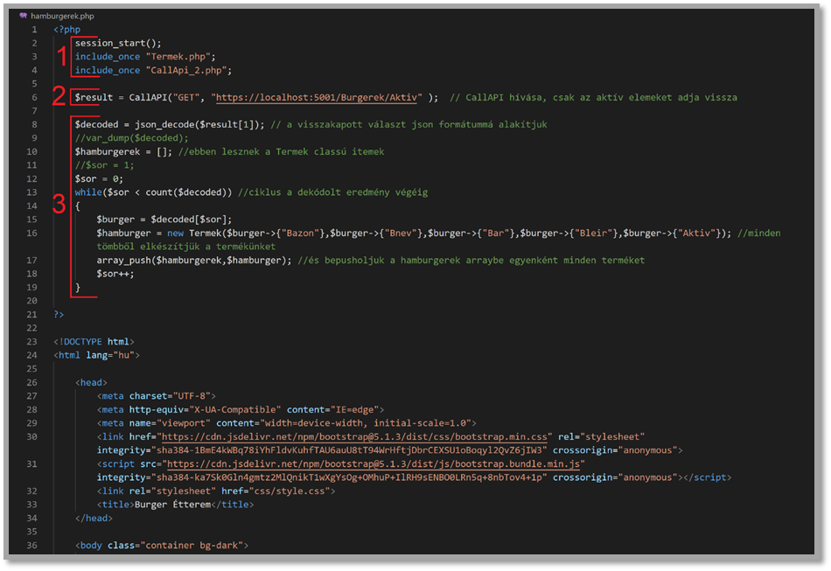
A forgalmazott termékek oldalainak dinamikus létrehozása
Releváns adatok lekérdezése közvetlenül a DB- ből

Slide 13
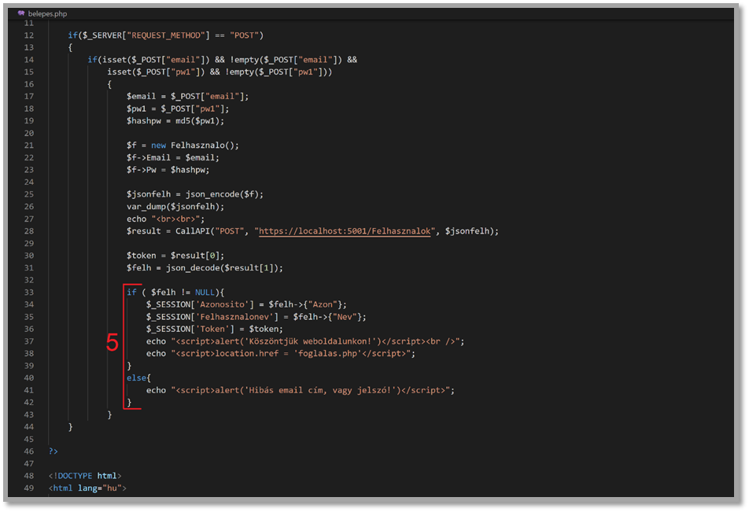
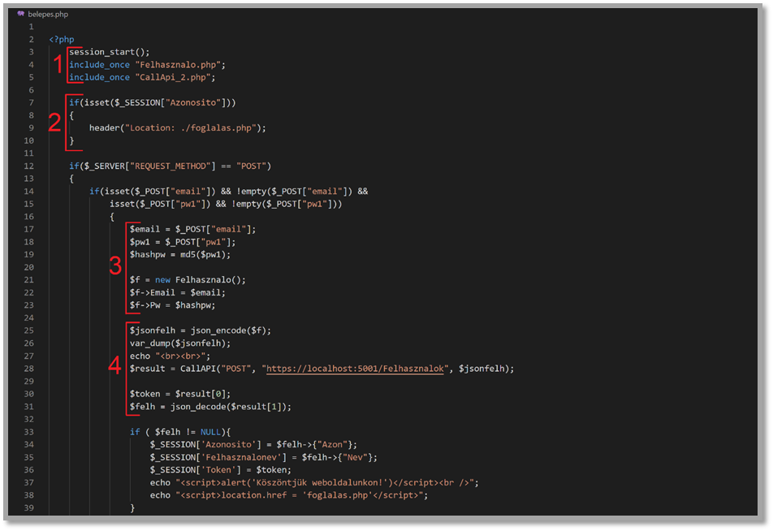
A felhasználó beléptetése
Felhasználó adatainak előzetes ellenőrzése
Session használata a beléptetés után

Slide 14
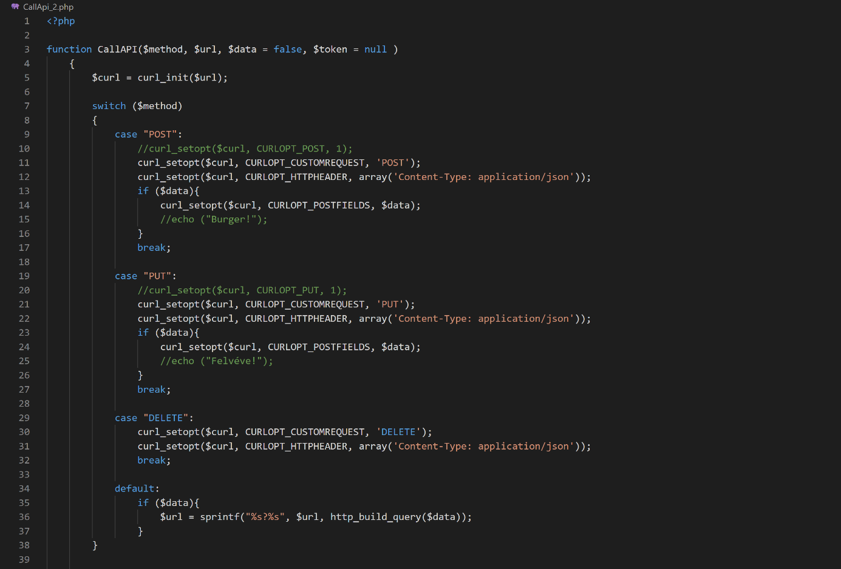
Az API elérése
API hívás függvénnyel
‚curl’ használata
‚swich’ választó használata ‚method’ alapján

Slide 15
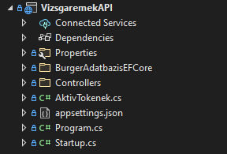
Rest API
.NET5
WebAPI
Entity Framework Core
Swagger

Slide 16
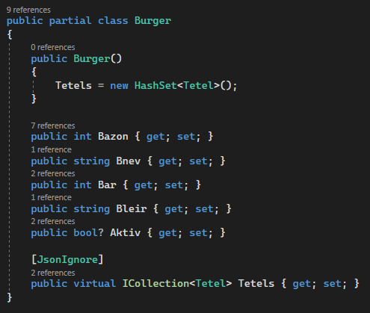
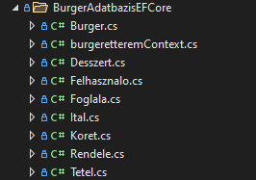
Rest API – EF Core modellek
Scaffolding
DB-First

Slide 17
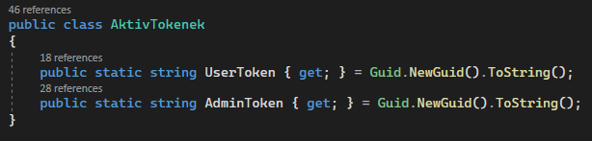
Rest API - Authentikáció
Minden indításnál új GUID
Csupán a Role-okat helyettesíti, nem tartalmaz felhasználó specifikus adatokat
Token küldése nélkül nem érhetőek el bizonyos Controller funkciók

Slide 18
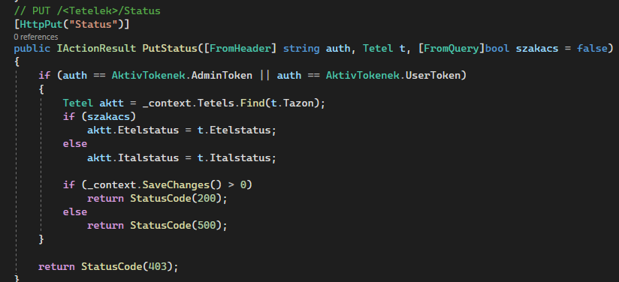
Rest API - Kontrollerek
JSON alapú kommunikáció
Header-ből, body-ból és query-ből is szedünk adatokat
A kapott auth token-t megnézzük egyezik-e a generálttal

Slide 19
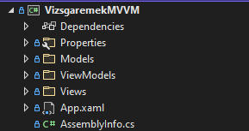
WPF
.NET 5
MVVM architektúra
4 felület
Material Design
Two-way Data Binding

Slide 20
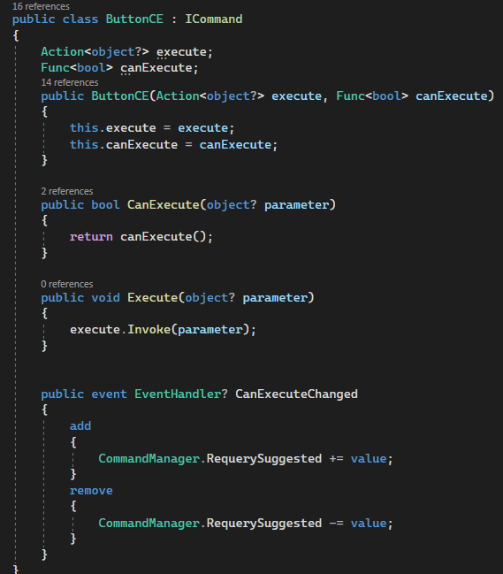
WPF – Model (Button)
ICommand interface
Egy példánya egy Command-ért felelős
Könnyen tesztelhető

Slide 21
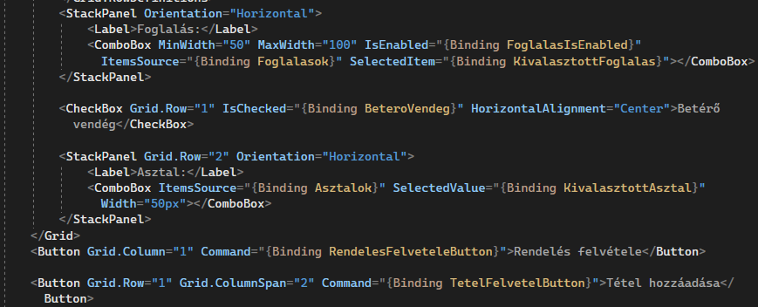
WPF – View (Frontend)
XAML
Minden Data Binding-ot használ
Nincs View mögötti kód
Grid-eknek köszönhetően a UI teljesen reszponzív

Slide 22
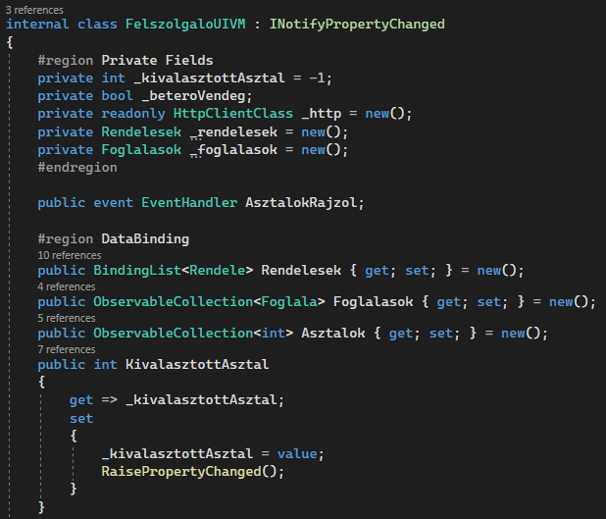
WPF – View Model
INotifyPropertyChanged interface
Data Binding-ra alkalmas listák
Privát mezők adat tárolásra
Publikus Data Binding-ra alkalmas Property-k

Slide 23
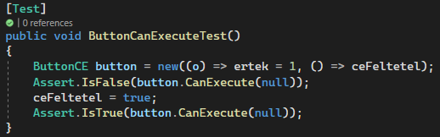
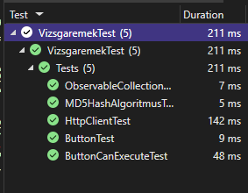
WPF - Tesztek
Button model tesztek
ObservableCollection extension method teszt
MD5 hash algoritmus teszt
HttpClient StringContent JSON kreálás teszt

Slide 24




Team - munka
GitHub
Discord
CleanCode

Slide 25
Köszönjük a figyelmet!

Slide 26
Forrás:
https://codeschoolofanalytics.com/asp-net-professional-course/asp-net-3/
https://pngwing.com

